Slide 1
2. Procesos
Este grupo de slides se concentrará en describir y clasificar a los threads.
Asimismo, se esbozará la necesidad de herramientas de sincronización, que se verán en profundidad durante las siguientes clases.

Slide 2
2. Procesos
Threads son procesos livianos que, al igual que los procesos, requieren de datos específicos (PCB) para ejecutar.
Diferencias entre threads y procesos:
Un thread siempre está asociado a un proceso y efectúa una tarea específica. Cada proceso puede tener asociados uno o más threads.
Las operaciones asociadas a los threads son menos costosas que las de los procesos
Procesos: agrupan recursos y ejecución Threads: unidades de ejecución

Slide 3
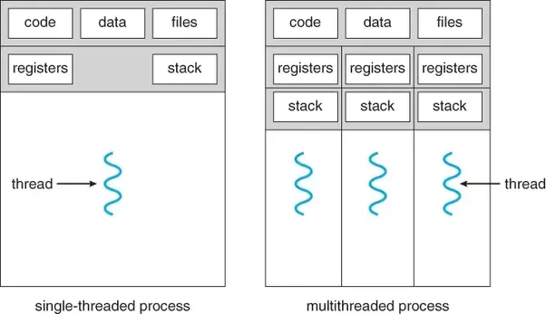
2. Procesos
Un thread comparte ciertos datos con su proceso padre, pero tiene también datos propios.

Slide 4
2. Procesos
Específicamente:
Proceso
Memoria y vars globales
Archivos
Procesos hijos
Alarmas pendientes y señales
Thread
Stack
Registros
Estado

Slide 5
2. Procesos
Existen dos clases de threads:
User level threads:
Son threads asociados a los procesos de usuario y no dependen del SO
Su contexto es el del proceso
Al bloquear el proceso, se bloquean todos los threads asociados
No aprovechan el paralelismo

Slide 6
2. Procesos
Kernel level threads:
Son threads que operan en modo kernel (dependiente de SO) y que representan la ejecución de una tarea
Cada thread se planifica independiente de los procesos y los bloqueos también son independientes
Funcionan más lento que los User level threads
Cada User level thread se asocia a un Kernel level thread
Trabaja con thread pools

Slide 7
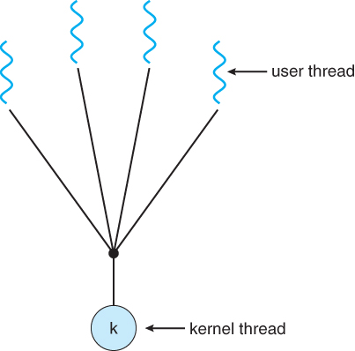
2. Procesos
N a 1

Slide 8
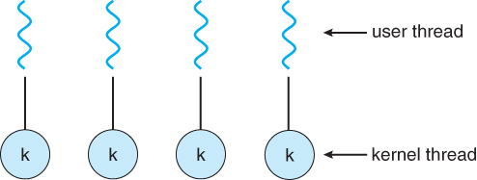
2. Procesos
1 a 1

Slide 9
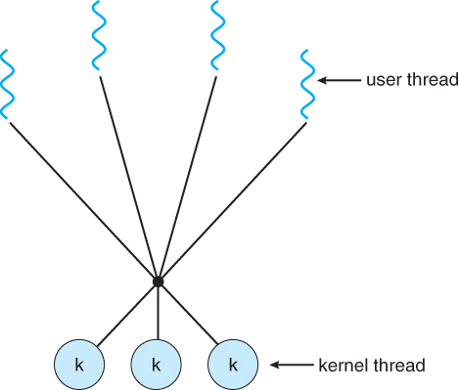
2. Procesos
N a M

Slide 10
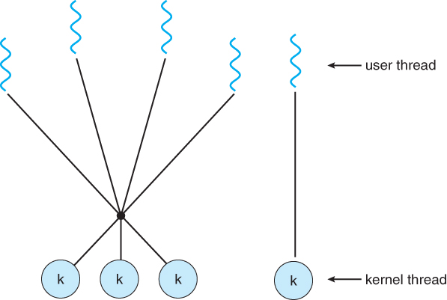
2. Procesos
Mixto

Slide 11
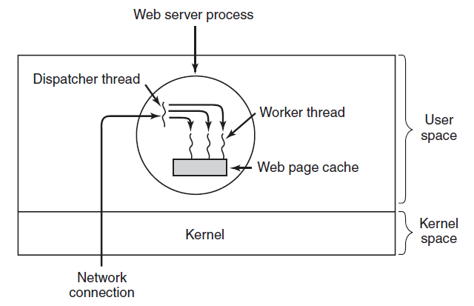
2. Procesos
Veamos un ejemplo:

Slide 12
2. Procesos
Procesos multithread podrían ejecutar más lentamente que procesos secuenciales… (por qué?)
Al diseñar aplicaciones multithread, hay que tener en cuenta las ventajas y desventajas de los tipos de thread a involucrar

Slide 13
2. Procesos
Las operaciones típicas (en POSIX threads) que se usan son las siguientes:
thread_create()
thread_exit()
thread_join()
thread_yield() → sched_yield()
Se muestran ejemplos que trabajan con estas primitivas a continuación

Slide 14
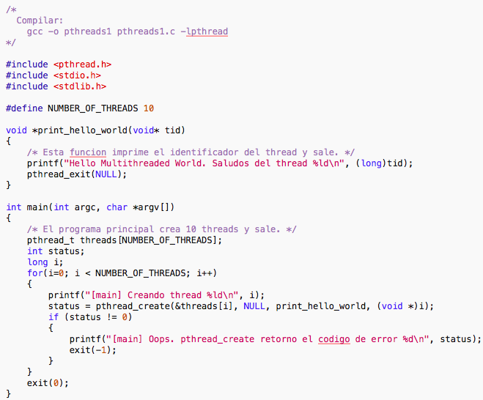
2. Procesos
Ej1

Slide 15
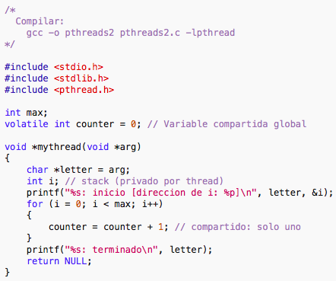
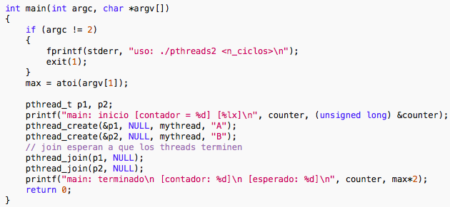
2. Procesos
Ej2

Slide 16
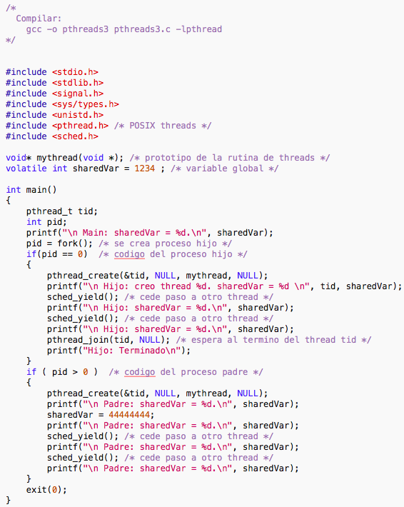
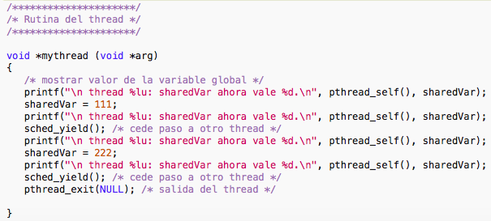
2. Procesos
Ej3

Slide 17
2. Procesos
Ya deberían haberse dado cuenta de algo… → Race conditions
Qué podemos hacer para eliminarlas?
Basta con solamente las herramientas mostradas para contrarrestarlas?

Slide 18
2. Procesos
Habiendo ya revisado más detalladamente qué son los threads, qué clases hay, y bajo qué primitivas funcionan, estamos ahora en posición de definir herramientas que nos permitan implementar sistemas multithread.
El siguiente tema a tratar será sincronización.

